Slide 1
Základní škola Ústí nad Labem, Anežky České 702/17, příspěvková organizace
Číslo projektu: CZ.1.07/1.4.00/21.2887
Název projektu: „Učíme lépe a moderněji“
OP VK 1.4
Výukový materiál
Název DUMu:VY_22_INOVACE_23_6_HS 2 – DAYS OF THE WEEK
Číslo skupiny: 1
Autor: Mgr. Helena Rejzlová
Vzdělávací oblast/Předmět/Téma: Jazyk a jazyková komunikace/ Anglický jazyk/ DAYS OF THE WEEK
Druh učebního materiálu: Interaktivní tabule
Metodický list: ne
Anotace: Procvičování dnů v týdnu. Doplňování písmen, tvoření vět a závěrečný překlad s klíčem.
Ověřeno ve třídě: IV. B
Datum ověření: 19. 2. 2013
Prohlášení: Prohlašuji, že při tvorbě výukového materiálu jsem respektoval(a) všeobecně užívané právní a morální zvyklosti, autorská a jiná práva třetích osob, zejména
práva duševního vlastnictví (např. práva k obchodní firmě, autorská práva k software, k filmovým, hudebníma fotografickým dílům nebo práva k ochranným známkám)
dle zákona 121/2000 Sb. (autorský zákon). Nesu veškerou právní odpovědnost za obsah a původ svého díla. Prohlašuji dále, že výše uvedený materiál jsem ověřil(a)
ve výuce a provedl(a) o tom zápis do TK.
Dávám souhlas, aby moje dílo bylo dáno k dispozici veřejnosti k účelům volného užití (§30 odst. 1 zákona 121/200 Sb.), tj. že k uvedeným účelům může být kýmkoliv
zveřejňováno, používáno, upravováno a uchováváno.
Datum: 19. 2. 2013 Podpis:

Slide 2
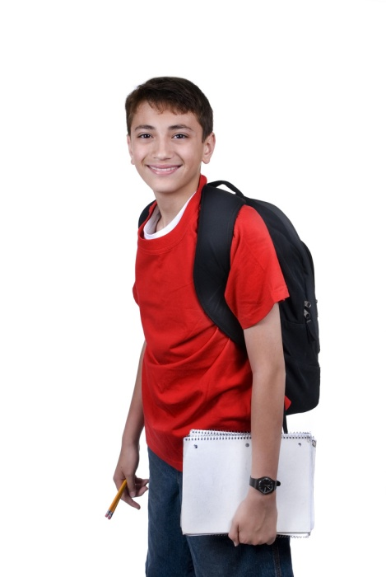
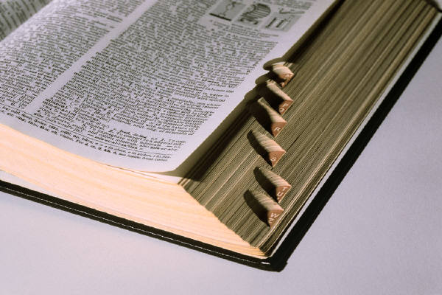
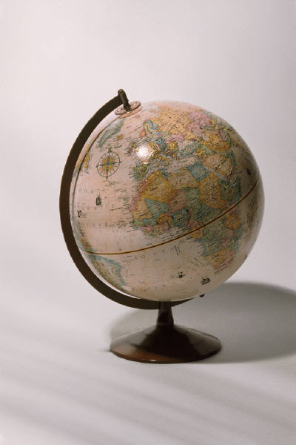
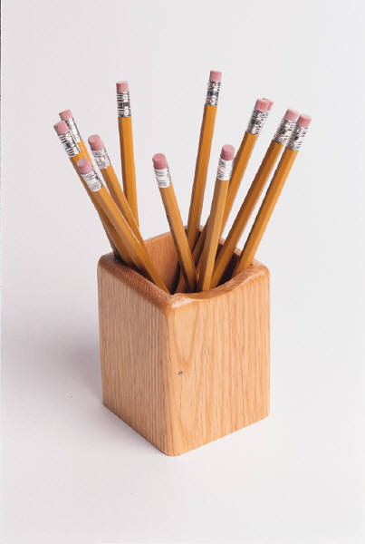
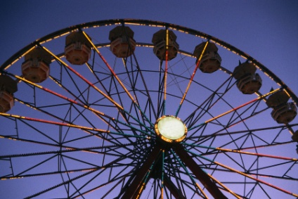
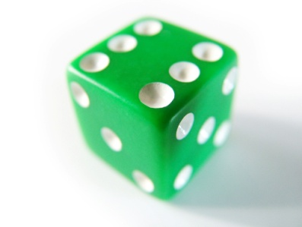

DAYS OF THE WEEK
MONDAY
TUESDAY
WEDNESDAY
THURSDAY
FRIDAY
SATURDAY
SUNDAY

Slide 3
SEŘAĎ DNY, JAK JDOU ZA SEBOU
TUESDAY
FRIDAY
SATURDAY
WEDNESDAY
MONDAY
SUNDAY
THURSDAY

Slide 4


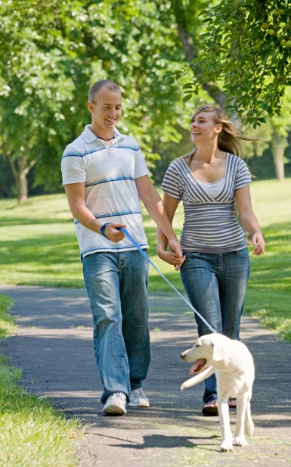
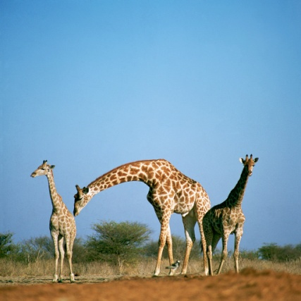
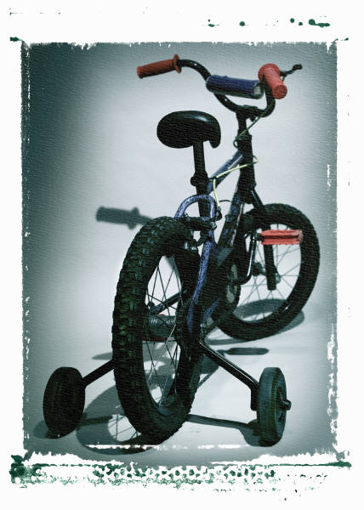
DOPLŇ CHYBĚJÍCÍ PÍSMENA
M – N D – Y
T – E S – A Y
W – D N – S D – Y
T – U – S D – Y
F – I – A –
S – T – R D – –
- U – D – Y

Slide 5

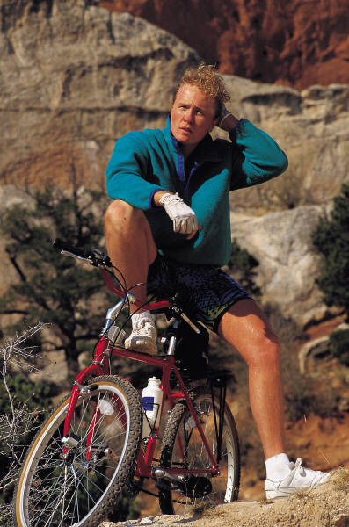
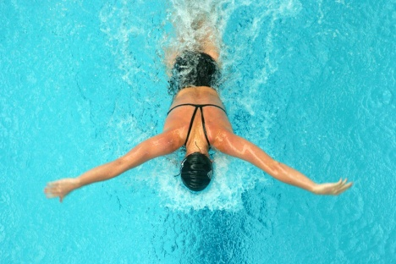

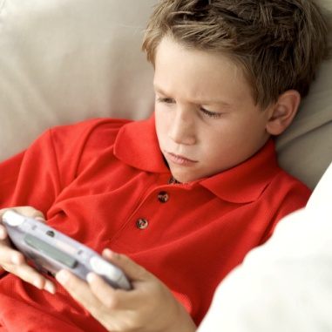
TALK ABOUT YOUR WEEK

Slide 6
PŘELOŽ
1. Chodím nakupovat v úterý.
2. Chodím si zaplavat ve středu.
3. Dělám domácí úkol v pondělí.
4. Jezdím na kole o sobotách.
5. Hraji fotbal s kamarády každý čtvrtek.
6. Na televizi se dívám v neděli.
7. V pátek dělám judo.

Slide 7
ŘEŠENÍ
1. I go shopping on Tuesdays.
2. I go swimming on Wednesdays.
3. I do my homework on Mondays.
4. I ride my bike on Saturdays.
5. I play football with my friends on Thursdays.
6. I watch TV on Sundays.
7. I do judo on Fridays.

Slide 8
ZDROJ:
Obrázky použité v prezentaci jsou dostupné pod licencí Microsoft Office 2010 na www.office.com
MAIDMENT, Stella, ROBERTS, Lorena. HAPPY STREET New Edition 2 první vydání. Spain: OXFORD, 2009, str.42,
ISBN 978-0-19-475107-0.
VLASTNÍ

